Slide 1
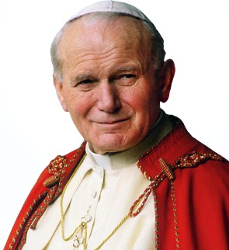
Jan Paweł II
-Ojciec Święty-

Slide 2
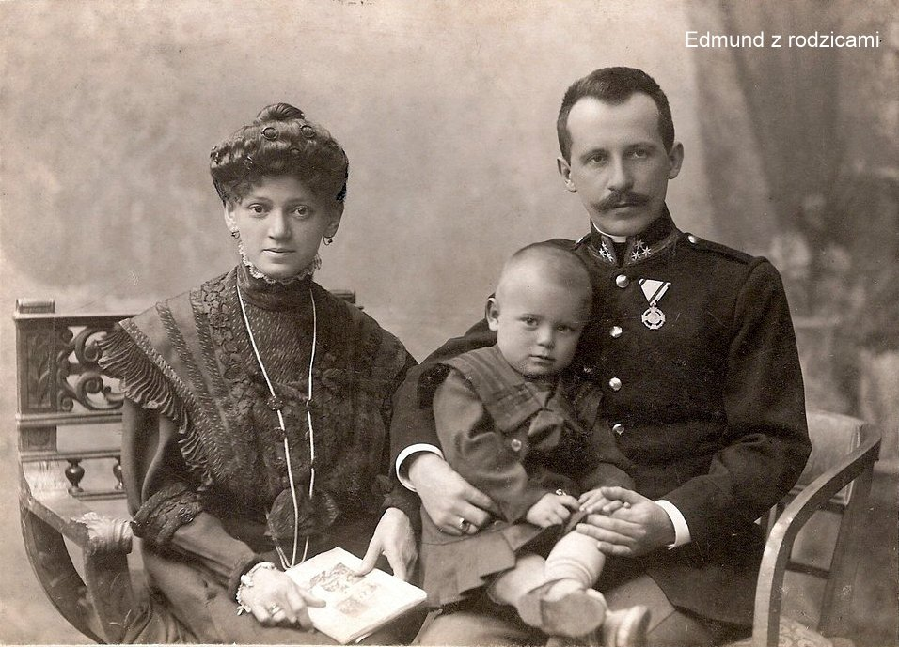
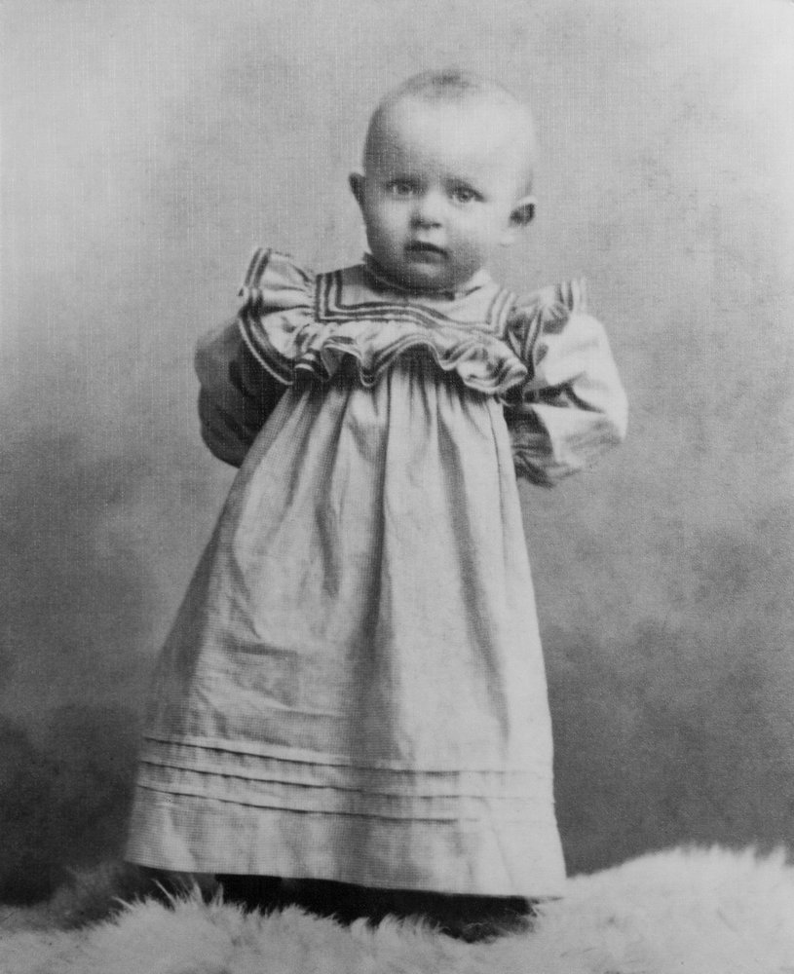
Data urodzenia Jana Pawła II
1920.05.18 Urodził się Karol Wojtyła jako syn Karola i Emilii Wojtyłów, w kamienicy pod adresem Rynek 2 (obecnie ul. Kościelna 7) w Wadowicach

Slide 3
1929.05.25 I Komunia św.

Slide 4
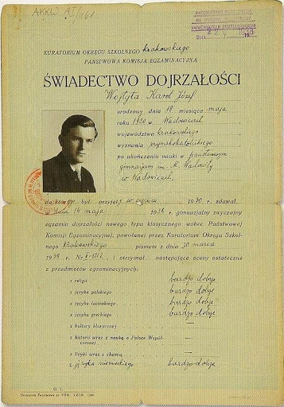
1938.05.14 Egzamin dojrzałości i wręczenie świadectw maturalnych w wadowickim gimnazjum
1938 Przeprowadzka do Krakowa

Slide 5
1938-1939 Studia polonistyczne na Uniwersytecie Jagiellońskim w Krakowie
1940-1944 Praca w krakowskich zakładach chemicznych „Solvay”
1941.02.18 Śmierć ojca Karola
1942-1946 Formacja i studia teologiczne w konspiracyjnym Książęco-Metropolitalnym Seminarium Duchownym w Krakowie
1946.10.20 Święcenia diakonatu
1946.11.01 Święcenia prezbiteratu w kaplicy arcybiskupiej przy ul. Franciszkańskiej 3, przyjęte z rąk ks. kard. Adama Sapiehy
1946.11.02 Msze św. prymicyjne w kaplicy św. Leonarda na Wawelu
1946-1948 Studia na uniwersytecie Angelicum w Rzymie
1948.12.16 Promocja doktorska na Uniwersytecie Jagiellońskim w Krakowie
1948-1949 Wikary w parafii pw. Wniebowzięcia NMP w Niegowici
1949-1951 Wikary w parafii pw. św. Floriana w Krakowie
1951-1953 Urlop naukowy i praca nad rozprawą habilitacyjną, połączone z posługą w parafii św. Katarzyny w Krakowie
1953.12.03 Zakończenie procedury habilitacyjnej
1954-1978 Wykładowca etyki na Katolickim Uniwersytecie Lubelskim

Slide 6
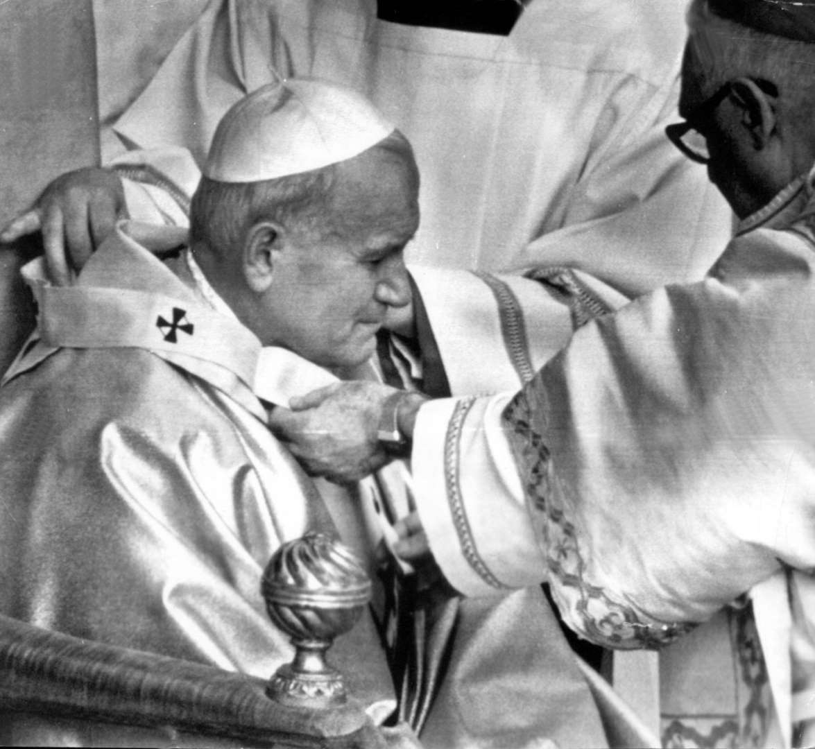
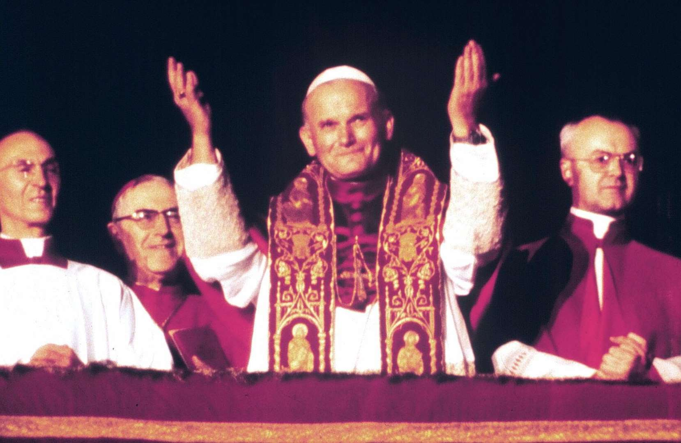
1967.05.29 Urzędowa wiadomość o nominacji kardynalskiej (decyzja papieża Pawła VI)
1967.06.28 Uroczysta kreacja kardynalska
1976.03.07-13 Rekolekcje w Watykanie dla papieża Pawła VI i kurii rzymskiej
1978.10.16 Wybór kardynała Karola Wojtyły na papieża, który przyjął imię Jana Pawła II

Slide 7
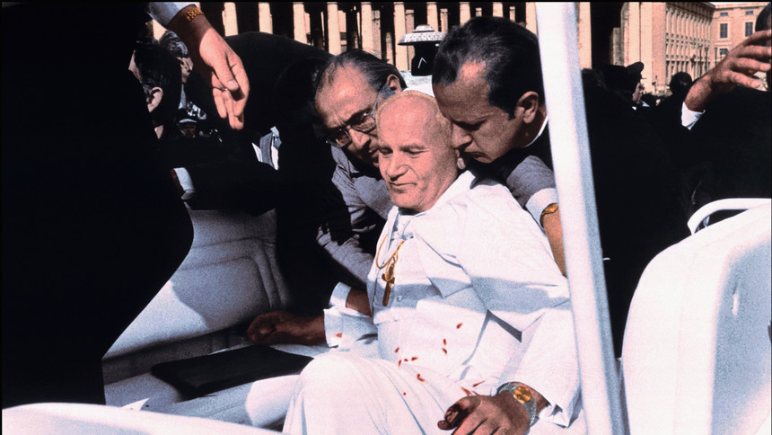
1981.05.13 Zamach na Placu Św. Piotra – Jan Paweł II został poważnie ranny

Slide 8
Podróże Ojca Świętego
1979.01.25-02.01 Pierwsza zagraniczna pielgrzymka (Dominikana, Meksyk, Bahamy)
1984.04.11-15 Rzymski Jubileusz Młodych, który stał się początkiem tradycji Światowych Dni Młodzieży
1987.04.11-12 Światowe Dni Młodzieży w Buenos Aires (Argentyna)
1989.08.15-20 Światowe Dni Młodzieży w Santiago de Compostela (Hiszpania)
1991.08.10-15 Światowe Dni Młodzieży w Częstochowie (Polska)
1993.08.10-15 Światowe Dni Młodzieży w Denver (USA)
1995.01.10-15 Światowe Dni Młodzieży w Manili (Filipiny)
1997.08.19-24 Światowe Dni Młodzieży w Paryżu (Francja)
2000.08.15-20 Światowe Dni Młodzieży w Rzymie (Włochy)
2002.07.23-28 Światowe Dni Młodzieży w Toronto (Kanada)
2004.08.14-15 Ostatnia zagraniczna pielgrzymka (Lourdes, Francja)

Slide 9
Odejście Ojca Świętego
2005.04.02 W wigilię święta Miłosierdzia Bożego Jan Paweł II odszedł do Domu Ojca
2005.04.08 Ceremonia pogrzebowa
2005.06.28 Formalne rozpoczęcie procesu beatyfikacyjnego, którego postulatorem został ks. Sławomir Oder
2011.05.01 Beatyfikacja przez Papieża Benedykta XVI
2014.04.27 Kanonizacja przez papieża Franciszka
https://www.youtube.com/watch?v=qGDhUy172xw

Slide 10
Koniec
Maja Wróbel klasa 5c

